Slide 1





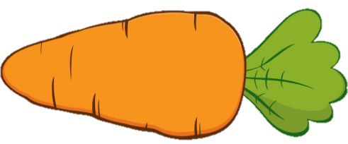
GIÚP THỎ MANG CÀ RỐT VỀ KHO

Slide 2
thác
mặc
gấc
nhạc
giấc
nhắc
ac
ăc
âc

